Slide 1
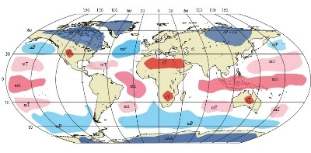
대 기 의 운 동

Slide 2
지구-대기 시스템
시간·공간적으로 불균등한 복사에너지 분포는 지구-대기
시스템을 통한 온도의 불균형을 초래
→ 지구 에너지의 불균형
지구 에너지의 재분포를 위해 다양한 기상, 수문 과정 발생
지구 및 대기는 대규모의 질량 이동을 포함한 에너지 이동
매체가 되며, 에너지의 이동에 의해 기후·기상 현상 발생
→ 물의 순환에 영향을 미치게 됨.

Slide 3
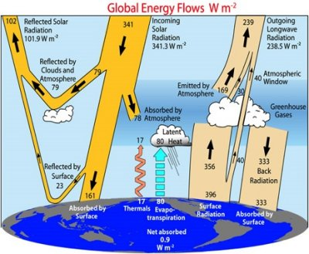
지구-대기 시스템

Slide 4
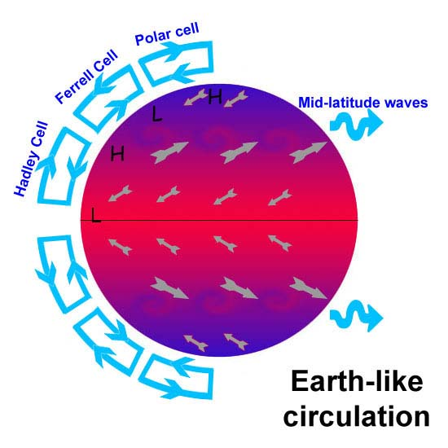
지구-대기 시스템

Slide 5
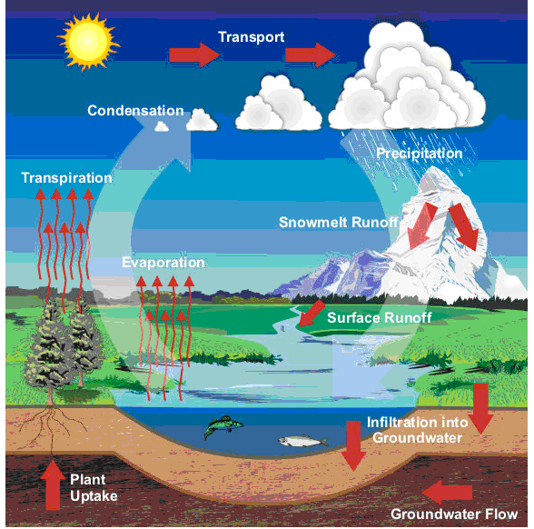
지구-대기 시스템

Slide 6
지구-대기 시스템
대기의 순환
- 복사 에너지 분포의 불균형
· 고위도 지역 : 에너지 부족 / 저위도 지역 : 에너지 초과
* 고위도 지역으로 갈수록 유입되는 복사 에너지보다 유출되는
복사 에너지가 많아 복사 에너지의 부족이 발생하는 반면
저위도에서는 에너지의 초과가 발생
· 에너지 균형을 위해 저위도 지역에서 고위도 지역으로
에너지 공급 필요
→ 바람 및 해류에 의한 대류 (수평대류)를 통해서 지구 규모의
에너지 이송

Slide 7
지구-대기 시스템
대기의 순환
- 대기 순환의 원인
· 열적인 원인 (복사 에너지 분포의 불균형)
· 지구의 회전 (자전) : 편향력(corliolis force)
* 지구의 자전에 의해 기단이 우측으로 이동하는
것처럼 보임(북반구) → 편향 효과
· 지구의 압력 분포

Slide 8
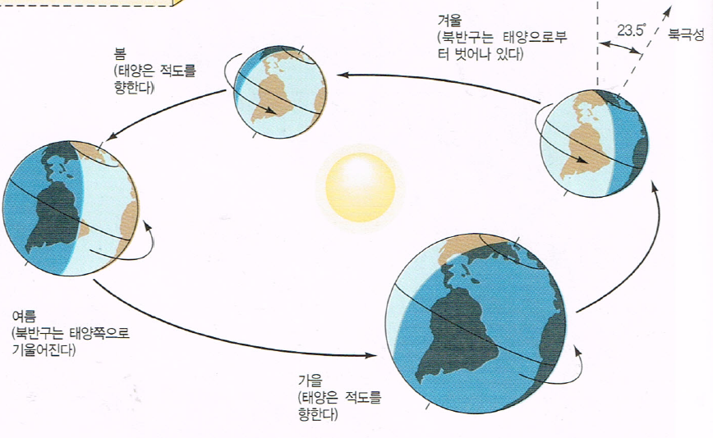
복사 에너지 불균형

Slide 9
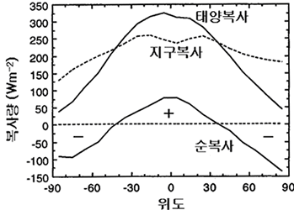
※ 복사 에너지 분포

Slide 10
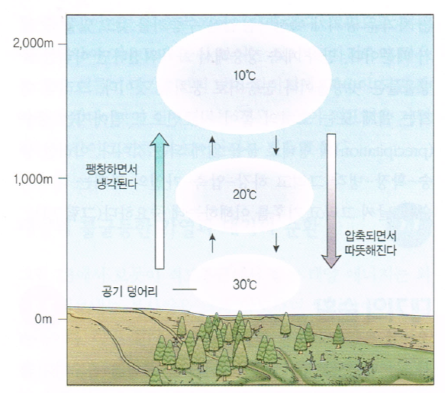
대기의 팽창·압축

Slide 11
지구-대기 시스템
지구가 회전하지 않을 때의 대기 순환
· 지구 남북의 에너지 순환만 발생
· 대기 순환 과정
1) 따뜻한 적도지역에서 공기 기단이 상승하고 압력이
저하됨
2) 따뜻해진 기단은 상부 대기층을 따라 극지방으로 이동
3) 기온 저하로 인해 찬 기단으로 전환
4) 압력이 낮은 적도지역으로 다시 회귀

Slide 12
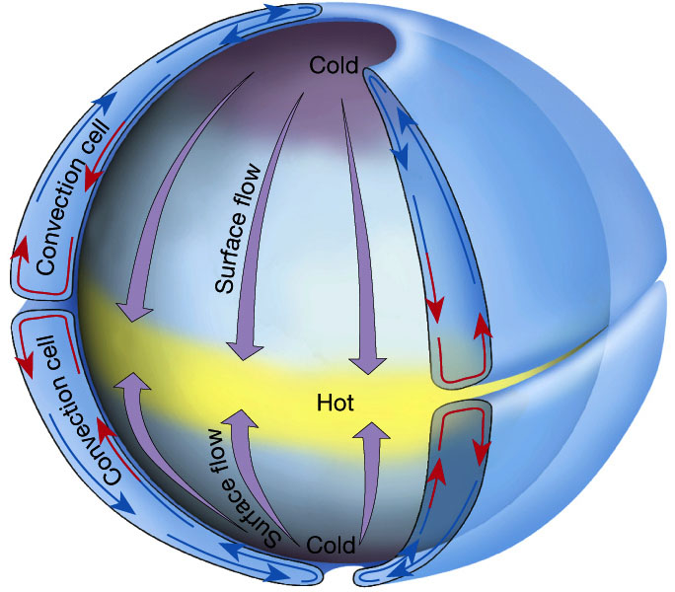
※ 지구가 회전하지 않을 때의 대기 순환
# Convection cell: 대류기단
Surface flow: 지표면 흐름

Slide 13
※ 해들리 순환
1735년, 영국의 George Hadley가 거대한 단일 대기 순환
세포를 주장
태양의 의한 지표면 가열로 공기는 가벼워져 상승
상승으로 비게 되는 공간을 이웃하는 위도대의 공기가
불어 들어와서 보충

Slide 14
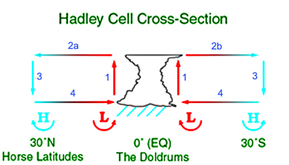
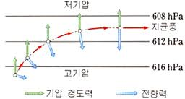
※ 해들리 순환

Slide 15
지구-대기 시스템
지구 회전을 고려한 대기 순환
❍ 무역풍 (trade winds)
- 위도 30° 부근에 있는 중위도 고압대로부터 적도의
수렴대를 향해 불어 들어가는 바람
* 북반구에서는 북동 무역풍, 남반구에서는 남동 무역풍
❍ 편서풍 (westerlies)
- 중위도 고압대로부터 위도 60° 부근에 있는
한대 전선대로 불어가는 바람

Slide 16
지구-대기 시스템
지구 회전을 고려한 대기 순환
❍ 극동풍 (polar esterlies)
- 극지방에 있는 극 고압대로부터 한대 전선대를
향해 불어 들어오는 동풍
※ 적도지역으로부터 극지방으로 대기의 이동은 몇 개의
회전 방향으로 분리되어 지구 주위의 난류 흐름 구조를
유지하면서 이동

Slide 17
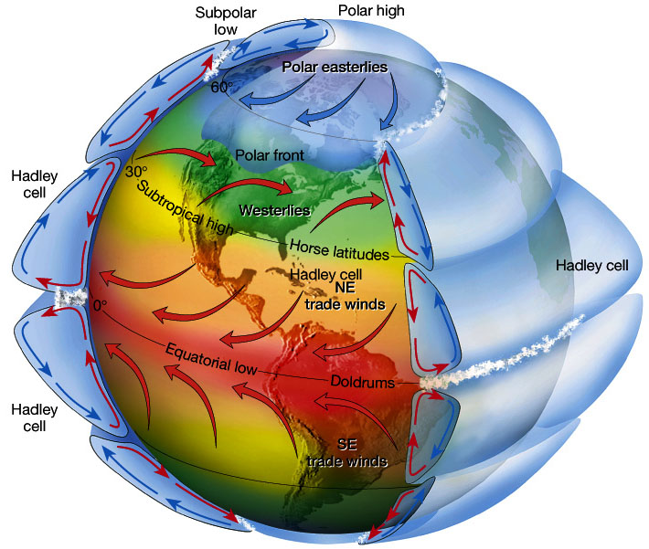
※ 지구 회전을 고려한 대기 순환

Slide 18
※ 지구 회전을 고려한 대기 순환

Slide 19
극전선과 제트류
↱ 차가운 공기와 따뜻한 아열대 공기의 경계선(상대적 심한 대기 요란 생성)
극전선 지역은 불안정한 공기지역으로 중위도 일기에
매우 중요
극전선대 및 아열대 상공(대류권계면 근처)에는 강한
수평기압 경도가 존재하여 마찰이 적은 상태에서
제트류가 존재
(1) 극 제트류 (최대 시속 460 km): 날씨에 “큰” 영향 (2) 아열대 제트류 (최대 시속 380 km): 날씨에 “다소” 영향

Slide 20
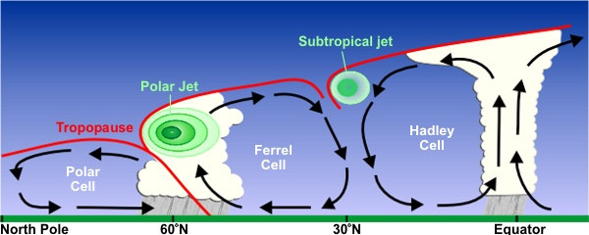
극전선과 제트류
대류권계면
고
극동풍
저
편서풍
고
무역풍
저

Slide 21
극전선과 제트류
위도별 차등 가열 → 남북간 수평 온도 차이가 증가 → 고도에 따른 편서풍의 증가 비율이 커짐 → 불안정해지면서 긴 파동(수 천 km 파장)이 발생 → 이 파동이 굽이치는 동안 북측의 한기는 아래·위로,
남측의 난기는 위·아래로 수송됨

Slide 22
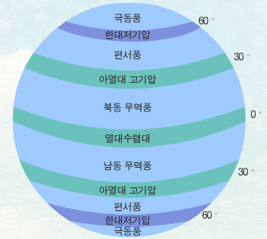
극전선과 제트류

Slide 23
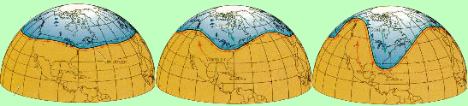
극전선과 제트류

Slide 24
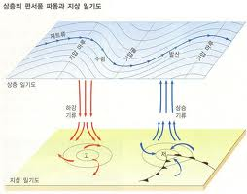
극전선과 제트류
상층의 편서풍 파동은 하층의 크고 작은 소용돌이를 발생시킴

Slide 25
기 단(Air mass)
기단이란 수평 방향으로 같은 성질(기온, 습도)을 가진 공기
덩어리
기단의 발생 조건
- 지표면 성질이 일정하고 매우 넓은 지역(대양, 사막, 초원 등)
- 대기가 장기간 그 지역에 정체해야 하고, 대기의 하층에서
공기가 발산해야 함
기단의 분류
- 위도 : 적도기단, 열대기단, 한대기단, 극기단
- 지표면 : 대륙성 기단, 해양성 기단
- 온도 : 한랭기단, 온난기단

Slide 26
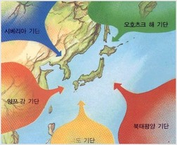
기 단(Air mass)

Slide 27
기 단(Air mass)
기단의 발원지 조건

Slide 28
기 단(Air mass)
한반도에 영향을 미치는 기단
구 분 | 분 류 | 특 성
시베리아 기단 | 대륙성 한대기단 | 한랭 건조, 겨울철
오호츠크해 기단 | 해양성 한대기단 | 한랭 다습, 장마, 초여름
북태평양 기단 | 해양성 열대기단 | 고온 다습, 한여름
양쯔강 기단 | 대륙성 열대기단 | 고온 건조, 봄·가을
적도 기단 | 해양성 적도기단 | 고온 다습, 태풍

Slide 29
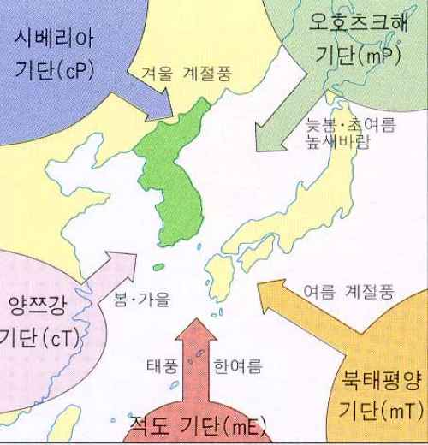
기 단(Air mass)

Slide 30
기단의 이동과 변질
하부로부터의 가열
찬 기단이 따뜻한 바다 위를 지날 때 수증기가 증발하여
적운 및 적란운이 발생하며 기층은 불안정함

Slide 31
기단의 이동과 변질
하부로부터의 냉각
따뜻한 기단이 찬 바다 위를 지날 때 층운형 구름이나
안개가 발생하며 기층은 안정함

Slide 32
전선(Front)
성질이 다른 두 공기덩어리가 만나는 면을 전선면이라 하며
지표면과 교차하여 생기는 선을 전선이라 함

Slide 33
전선의 종류
한랭전선
- 한기가 난기의 하부로 쐐기
모양으로 파고들어 난기를
강제로 상승시키는 전선
- 경사는 온난전선보다 크며
(1/50~1/100) 이동 속도가
빠름
- 일기도 표시는 청색 실선
표시:
▲▲▲

Slide 34
전선의 종류
한랭전선의 기상 특징
- 기온 : 전선 통과 후 급강하
- 기압 : 전선 전방에서 하강하고 전선 통과 후 급상승
- 바람 : 전선 통과 시 가장 강하며, 풍향은 S/SW에서
W/NW로 급변함
- 강수량 : 전선 통과 시 뇌우를 동반한 소낙성 강우
- 시정 : 전선 통과 후 빠른 속도로 회복

Slide 35
전선의 종류
온난전선
- 난기가 한기면 상부로
올라갈 때 생기는 전선
- 경사는 평균 1/150로 완만,
전선 폭은 1,000km에 이름
- 일기도에 표시는 적색 실선
표시:

Slide 36
전선의 종류
온난전선의 기상 특징
- 기온 : 전선 통과 후 상승
- 기압 : 전선 접근 시까지 하강, 전선 통과 후 거의 변화
없음
- 바람 : 전선 통과 시 가장 강하며, 통과 후 감소,
풍향은 E/SE에서 SW로 변함
- 강수량 : 전선 전면에서 지속적인 비가 내리고 광범위함
- 시정 : 전선 접근과 함께 매우 불량하며 전선 통과 후 양호

Slide 37
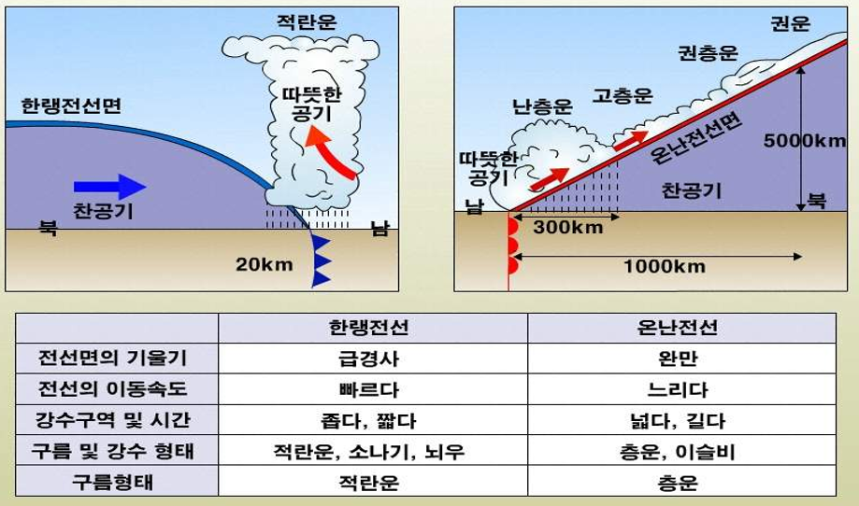
한랭·온난 전선 비교

Slide 38
전선의 종류
폐색전선
- 한랭전선과 온난전선이 겹쳐진 전선
- 저기압이 진행함에 따라 한랭전선이 온난전선보다 빨라
두 전선이 겹쳐 발생
- 폐색전선 양측의 한기는 모두 한대 기단이지만 이동 경로가
달라 두 종류(한랭형·온난형 폐색전선)로 구분
- 일기도상 표시는 자색 실선:

Slide 39
폐색전선의 종류
한랭형 폐색전선
온난형 폐색전선

Slide 40
전선의 종류
정체 전선
- 대부분 중위도에서 발생한 온대성 저기압은 서에서
동으로 이동하지만, 일부 전선은 움직이지 않고 정체
- 정체전선은 동서 방향보다 남북 방향의 성질이 다른
기단이 만나서 발생
- 정체 전선 구조와 동반되는 일기 현상은 온난전선과 유사
- 전선면 경사는 온난전선과 같이 완만하며,
하층운과 강수역 폭은 전선 북방 약 300㎞에 달함
- 강수 동반 시 호우 가능성이 많고, 안개가 자주 발생

Slide 41
정체 전선

Slide 42
고 기 압
정 의
- 일기도상 기압이 주위보다 높은 곳을 고기압이라 함
- 기압이 높다는 것은 공기가 누르는 압력이 크다는 것이고
공기가 하강하여 압력이 커짐
- 고기압 중심은 하강기류가 발생하고 맑은 날씨이며,
바람이 약함
- 풍향이 불규칙적이고 국지풍이 자주 발생하며,
북반구에서는 시계 방향으로 불어나감

Slide 43
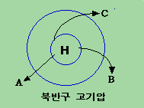
고 기 압

Slide 44
고 기 압
온도에 의한 분류
- 온난 고기압
· 대류권 중상층에 공기 축적으로 발생하는 역학적 고기압
· 높이가 약 10km 이상 되는 큰 고기압으로
북태평양 고기압이 대표적임
- 한랭 고기압
· 대륙의 복사 냉각으로 지표 부근 공기가 냉각되어 형성
시베리아, 북미, 극 고기압은 한랭기압이며 겨울에 발달
· 높이가 약 3km되는 키 작은 고기압으로 매우 안정적

Slide 45
고기압 종류
구분 | 원 인 | 높 이 | 중심 기온 | 예
온난 고기압 | 대기 대순환에 따른 하강 기류 | 키 큰 고기압 | 주변보다 높다 | 북태평양 고기압
한랭 고기압 | 지표면의 냉각 | 키 작은 고기압 | 주변보다 낮다 | 시베리아 고기압

Slide 46
고 기 압
발생지 지표면 성질에 의한 분류
- 대륙성 고기압
· 시베리아, 캐나다 등과 같이 대륙에서 발달하는 고기압
· 주로 겨울철에 발생하는 키가 작은 한랭 고기압
- 해양성 고기압
· 북태평양, 북대서양 같이 키가 큰 아열대 고기압과
한대 고기압인 오호츠크해 고기압 등 해양에서 발달

Slide 47
고 기 압
이동에 의한 분류
- 반영구적 고기압
· 한자리에 거의 정체하고 있는 고기압으로 계절에 따라
규모나 강도가 변하지만 완전 소멸은 되지 않음
· 북태평양 고기압이나 시베리아 고기압이 여기에 속함
- 이동성 고기압
· 주로 중위도 지방에서 3∼4 일 주기로 동진하는 비교적
규모가 작고 단명하는 고기압으로 양쯔강 고기압이
대표적임

Slide 48
저 기 압
정 의
- 일기도상에 기압이 주위보다 낮은 곳을 저기압이라 함
- 저기압은 중심으로 갈수록 등압선이 조밀해지며 풍속이
강해지고 구름과 강수 현상으로 악천후의 원인
- 풍향은 북반구에서 저기압 중심으로 반시계 방향으로
들어감

Slide 49
저 기 압

Slide 50
저 기 압
전선 유무에 의한 분류
- 전선 저기압 (온대 저기압): 전선을 동반한 저기압으로
기온 기울기가 큰 온대/한대 지방에서 발생
- 비전선 저기압
· 열대 저기압 : 태풍, 허리케인, 사이클론 등
· 국지 저기압 : 여름철 분지가 국지적으로 가열될 때 발생
뇌우 돌풍의 원인
· 지형성 저기압 : 산맥이나 반도에서 풍하 측으로 바람이
불 때 기압이 하강하여 발생
(대만, 캄차카 반도에서 자주 발생)

Slide 51
저기압 종류
구분 | 발생 지역 | 전선 | 이동 방향 | 에너지원
온대저기압 | 한대 전선 | 있다 | 서→동 | 위치 에너지
열대저기압 (태풍) | 열대 해상 | 없다 | 북서→북동 | 잠열

Slide 52
온대 저기압 일생
정체전선 전선상에서 파동과 저기압성 온난 및 한랭 전선의
회전 발생 발달과 저기압의 발생

Slide 53
온대 저기압 일생
한랭 전선이 온난 전선보다 빨리 폐색 과정, 저기압은 저기압 소멸
이동함으로써 추적하는 과정 최대로 발달

Slide 54
저 기 압
온도에 의한 분류
- 한랭 저기압
· 중심이 주위보다 한랭한 저기압으로 기압의 수직적
감소율이 주위보다 크며 높은 고도까지 발달
- 온난 저기압
· 중심이 주위보다 따뜻한 저기압으로 상층으로 갈수록
저기압 순환이 감소하여 일정고도에서 소멸
* 키가 작은 저기압

Slide 55
저 기 압
저기압 발달의 특징
- 대륙에서 발달하여 이동 동안에는 크게 발달하지 않음
- 해상에서 일반적으로 발달하고, 육지에 상륙하면 약해짐
- 온난한 해면위로 이동하면 발달, 한랭한 면으로 이동하면
약해짐
- 저기압의 전방에서 기압 하강이 급할수록 발달
- 주위의 고기압이 발달하면 저기압도 상대적으로 발달
- 저기압의 상층에 기압골이 접근하여 올 때 발달
- 상층 높은 고도까지 남풍이 불 때 발달

Slide 56
저 기 압
이동에 관한 특징
- 원형 저기압은 기압 하강이 가장 큰 방향으로 진행,
타원형 저기압은 장축과 기압 하강이 가장 큰 방향 중
장축에 가까운 방향으로 진행
- 강수 구역이 길게 뻗친 방향으로 진행
- 이동 속도는 난역의 풍속에 거의 비례
- 진로를 바꿀 때는 감속하며 등압선 곡률이 작을수록 빠름
- 저기압 전방에 기압 하강이 클수록, 후방에 기압 상승이
클수록 이동이 빠름
- 저기압은 전선대를 타면 현저하게 빨라짐

Slide 57
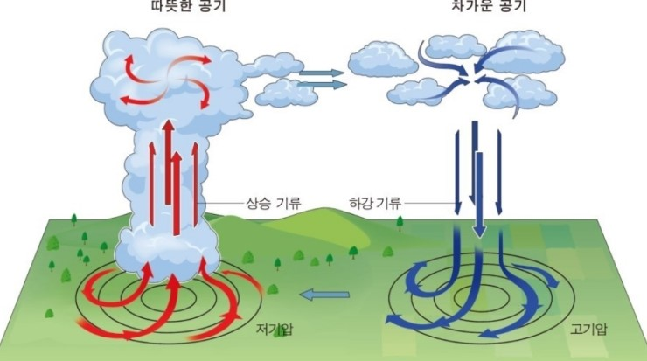
북반구에서 고 / 저기압 구조

